Slide 1













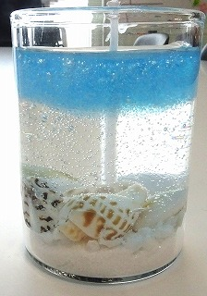

中高生ひろば蒲田
イベントカレンダー
０
２
２
年
５
月
７
日 | 月 | 火 | 水 | 木 | 金 | 土
 |  | １ | ２ | ３ | ４ | ５
６ | ７ | ８ | ９ | １０ | １１ | １２
１３ | １４ | １５ | １６ | １７ | １８ | １９
２０ | ２１ | ２２ | ２３ | ２４ | ２５ | ２６
２７ | ２８ | ２９ | ３０ | ３１
暑い夏も☀
楽しいイベントで盛り上がろう☆
愛好会
「自分クイズ」
未来さがし
アクティブタイム
「Let’sダンス」
工作「ジェルキャンドル」
未来さがし
アクティブタイム
「Let'ｓ！ダンス！」
12日（土） 16:00～17:00 【談話室】
21日（月） 15:00～16:30 【講座室】
自分の将来を考えよう♪
コーチと一緒にダンス★
進路や職業についてコーチと話しながら
楽しく考えてみませんか！？
参加者には受験や面接で使える
㊙テクニックもお伝えします(*^^)v
志望理由書・小論文の書き方も
この機会に学びましょう♪
未経験でも大丈夫です！
コーチが優しく教えます☆
あの有名な曲で…！？
みんなで楽しく踊ろう♬
★動きやすい服装で来てくださいね！
※この時間帯は講座室の勉強利用はできません
工作「ジェルキャンドル」
↓こんな作品が作れます↓
22日（火）～26日（土）13:00～18:00 【談話室】
オリジナルキャンドルを作ろう★
昨年度大好評だったキャンドルづくりを
さらに発展させました！！
今回は夏らしいジェルキャンドルがテーマです(#^.^#)
貝殻やヒトデといった海をモチーフにした装飾品を
自由に選んで世界に一つだけのキャンドルを一緒に作ろう♪
◆期間中に１人１回参加可能です

Slide 2
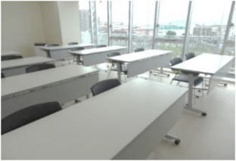



中高生ひろばでの過ごし方は、自分次第！
毎日できることを紹介します☆
談話室
講座室
飲食可能！冷蔵庫、電子レンジ、
電気ポッドなどのキッチン家電も使用できます。
静かに過ごすことができる部屋なので、
自習に最適です。
大学受験・高校受験に向けた、
参考書も揃えています！
卓球・ダーツで遊べます！
※運営状況によっては、できない場合があります。
種類豊富なレンタル品があります！
※施設内のみ使用できます。
●カード＆ボードゲーム
●電子ピアノ
●充電器
●タブレットPC
●モニター
●各種本 など
★面接練習・小論文対策ができます！★
事前に日にちを決めて実施しましょう！
志望理由書の添削も受け付けています！
運営時間中は常にコーチがいるから安心☆
もし良ければ一緒に遊んだり、雑談したりしましょう！
８月１７日（日）
ひろば夏祭り開催！
スーパーボール・ヨーヨーすくい、
射的や輪投げ、ビンゴ大会もやるよ★
イベント当日まで、お手伝いをしてくれる中高生を募集しています！
受付前でコーチに声かけてくださいね！☺
夏を一緒に楽しもう！☀
談話室と講座室、どちらの部屋にも無料Wi-Fiを完備しています！
感染症対策のため、施設をご利用の際は手指消毒のご協力をお願いします。
これまでのイベントの様子など詳しくはHPをご覧ください♪
中学・高校生世代の皆さんへ
施設概要
中高生ひろばは、中高生世代の皆さんの居場所です。
大田区に”在住”、”在学”または”在勤”の中学・高校生世代であれば誰でも無料で利用可能です。
大田区新蒲田1-18-16
新蒲田一丁目複合施設(カムカム新蒲田)4階
TEL：03-6715-8308 FAX：03-6715-8309
休館日／年末年始(12/29～1/3)
施設点検日、清掃等による臨時的な休館
開館時間／10:00～21:00（中学生は19:00まで）
ＵＲＬ／ota-kamata-hiroba.jp
※初回来館の際に“在住”、“在学”または “在勤”を証明する
身分証（学生証や保険証など）の提示をお願いしています。
一人でも複数人でも、何人で来館しても大丈夫です。
コーチたちが待っています！
保護者の方もご見学いただけます。
（談話室や講座室の外からの見学となります）
施設内における万が一の事故・怪我について、
応急処置はいたしますが、原則自己責任となります。

